Slide 1
Lab 04 UDP
201910774 김건
1

Slide 2
Lab 04: UDP on Wireshark
Instructions
Start capturing packets in Wireshark.
Stop capturing packets.
Questions
Select one UDP packet from your trace. From this packet, determine how many fields there are in the UDP header. Name these fields.
Find out the length (in bytes) of each of the UDP header fields.
The value in the Length field is the length of what? Verify your claim with your captured UDP packet.
What is the maximum number of bytes that can be included in a UDP payload? (Hint: the answer to this question can be determined by your answer to 2. above)
What is the largest possible source port number? (Hint: see the hint in 4.)
What is the protocol number for UDP? Give your answer in both hexadecimal and decimal notation. To answer this question, you’ll need to look into the Protocol field of the IP packet containing this UDP segment.
Examine a pair of UDP packets. (your host sends the first UDP packet and the second UDP packet is a reply to this first UDP packet.) (Hint: for a second packet to be sent in response to a first packet, the sender of the first packet should be the destination of the second packet). Describe the relationship between the port numbers in the two packets.

Slide 3
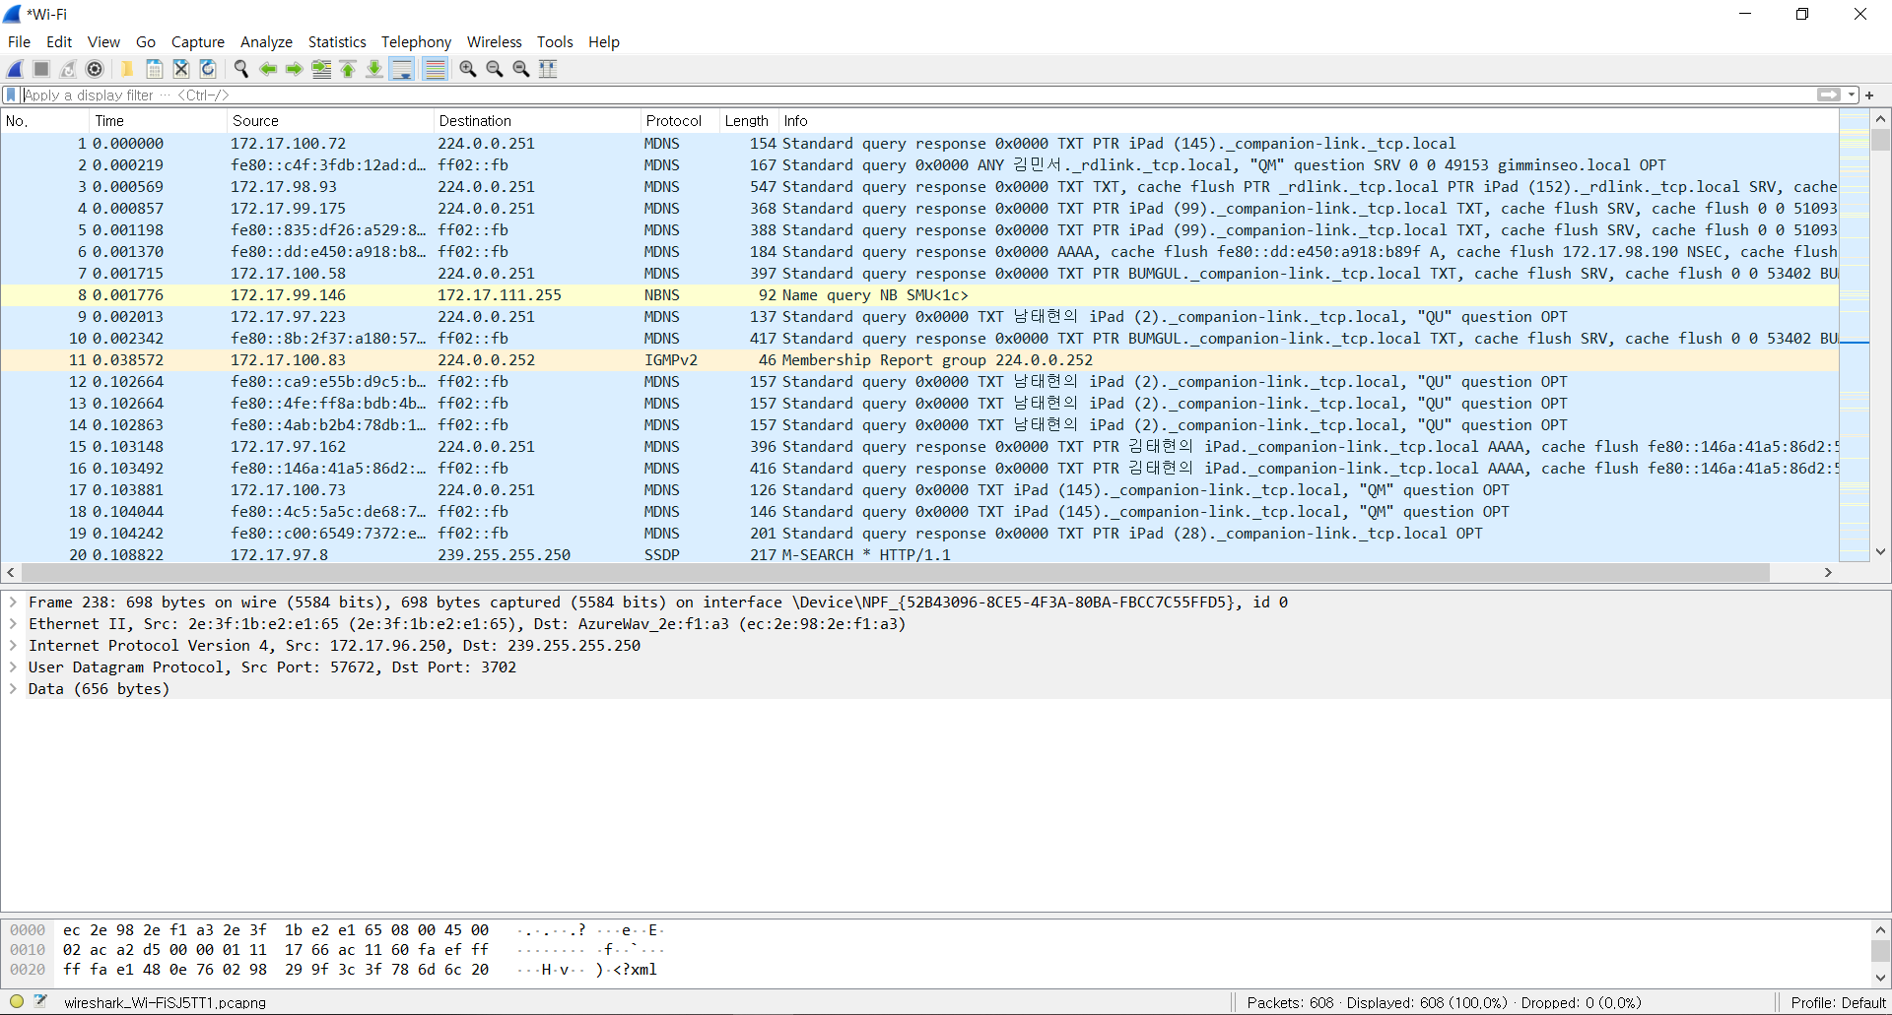
Lab 04: UDP on Wireshark
Instructions
Start capturing packets in Wireshark.
Stop capturing packets.

Slide 4
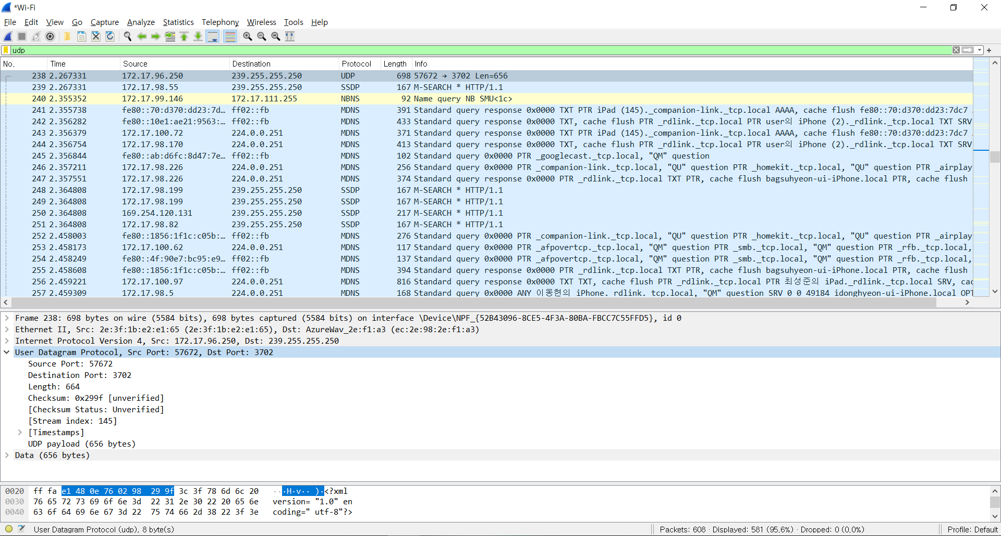
Lab 04: UDP on Wireshark
Questions
- Select one UDP packet from your trace. From this packet, determine how many fields there are in the UDP header. Name these fields.
UDP 패킷 중 하나를 분석하였을 때, UDP header에는 Source Port, Destination Port, Length, Checksum 으로 이루어져 있다.

Slide 5
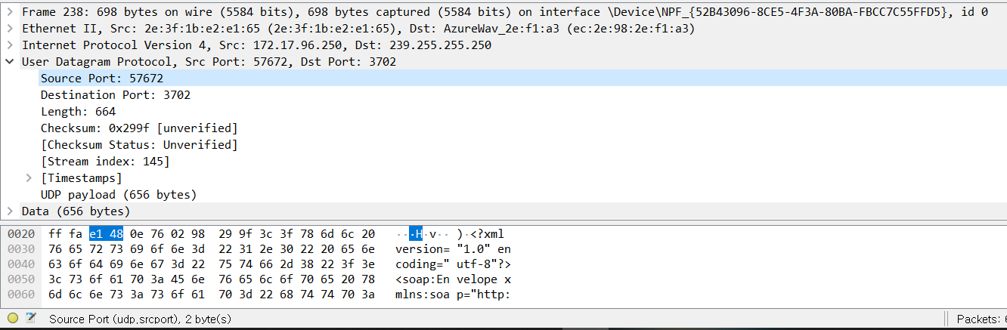
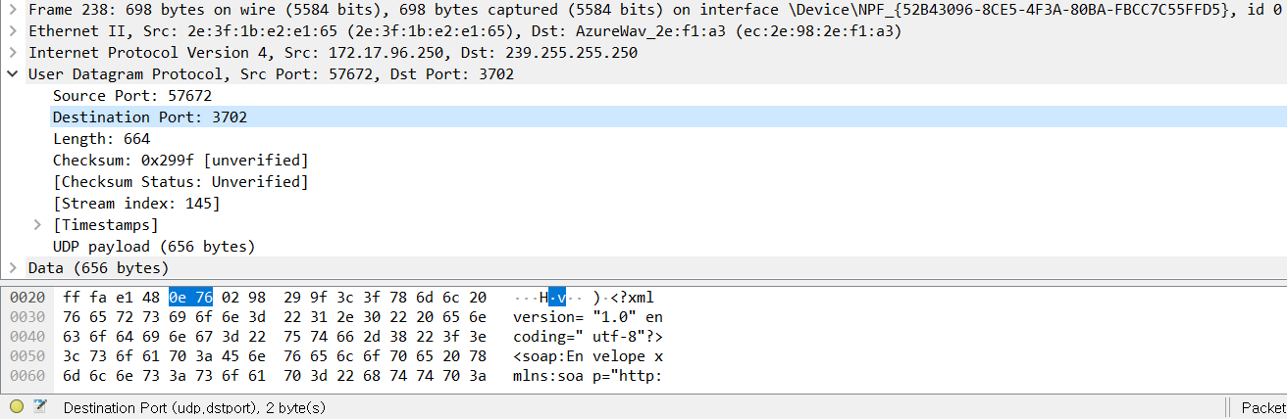
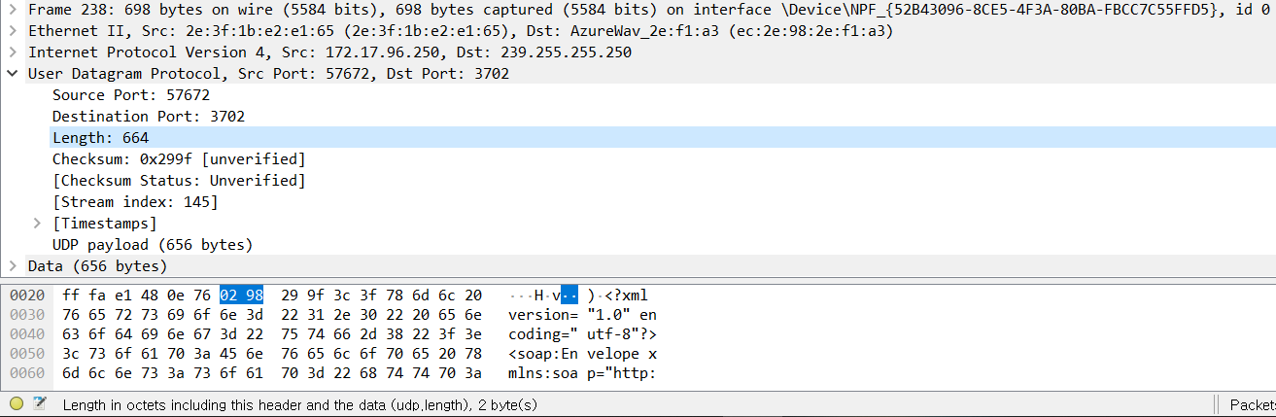
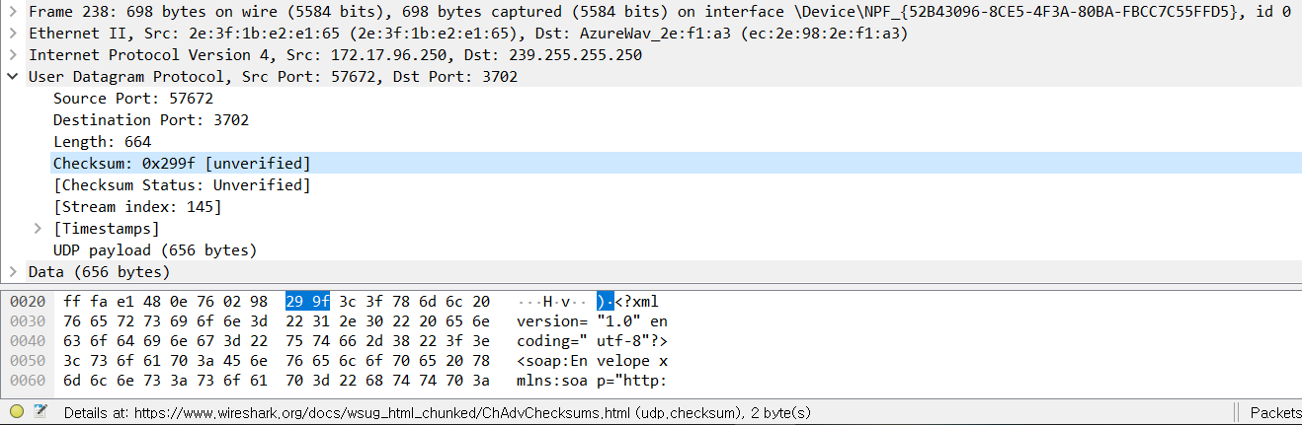
Lab 04: UDP on Wireshark
Questions
- Find out the length (in bytes) of each of the UDP header fields.
각각의 필드는 2바이트로 구성 되어 UDP header는 총 8 바이트로 구성되어 있음을 알 수 있다.

Slide 6
Lab 04: UDP on Wireshark
Questions
- The value in the Length field is the length of what? Verify your claim with your captured UDP packet.
Length field는 application data (payload)를 포함하여 UDP segment 전체의 길이를 의미한다.
header가 8 byte이고, payload가 656 byte 이므로 총 664 byte 길이의 값을 가지는 것을 볼 수 있다.

Slide 7
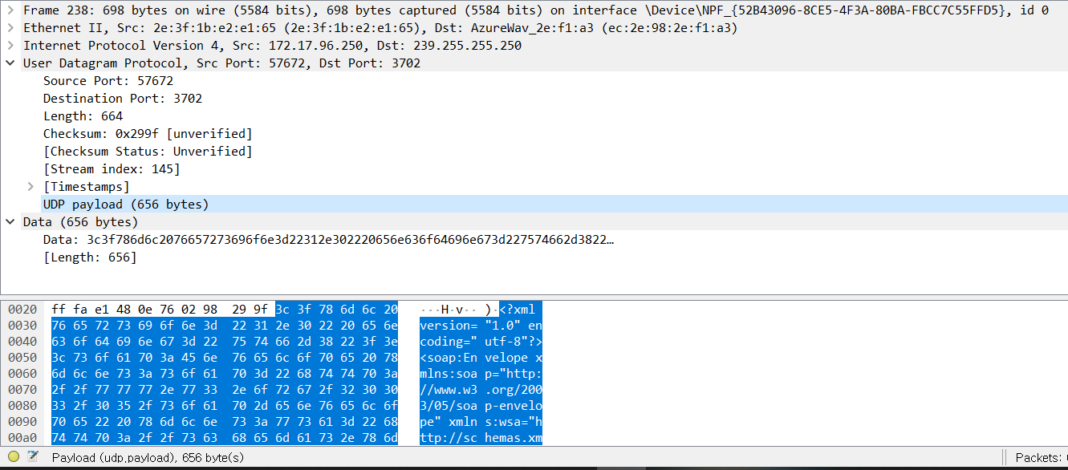
Lab 04: UDP on Wireshark
Questions
- What is the maximum number of bytes that can be included in a UDP payload? (Hint: the answer to this question can be determined by your answer to 2. above)
UDP payload에 포함될 수 있는 최대 byte는 65535에서 UDP header가 가지고 있는 byte를 뺀 값이다.
즉, 65527 byte가 최대다.

Slide 8
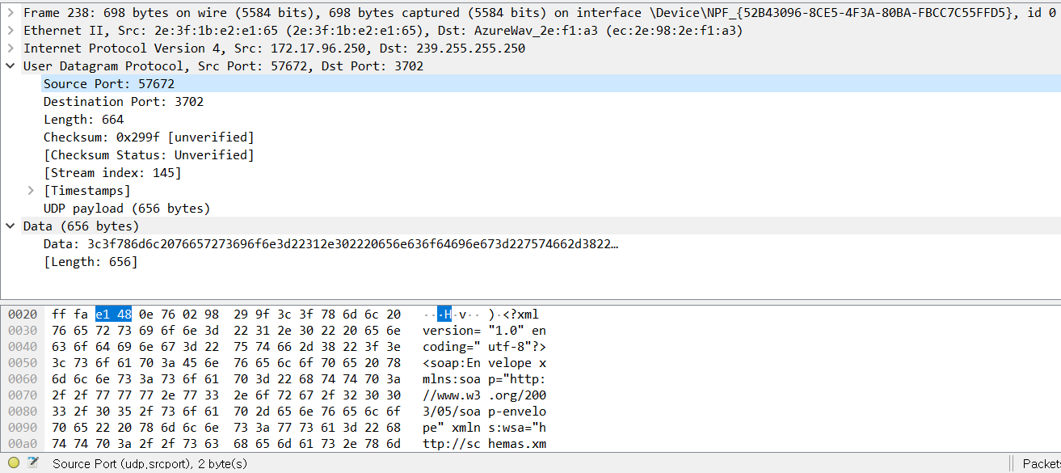
Lab 04: UDP on Wireshark
Questions
- What is the largest possible source port number? (Hint: see the hint in 4.)
가능한 가장 큰 source port number는 65535 이다.

Slide 9
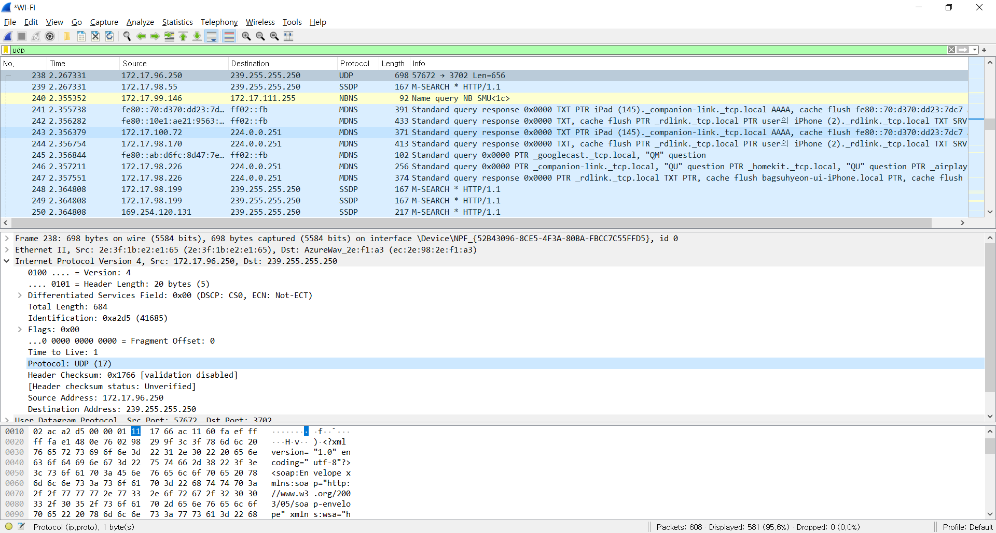
Lab 04: UDP on Wireshark
Questions
- What is the protocol number for UDP? Give your answer in both hexadecimal and decimal notation. To answer this question, you’ll need to look into the Protocol field of the IP packet containing this UDP segment.
Hexadecimal notation으로 11,
decimal notation으로 17임을 알 수 있다.

Slide 10
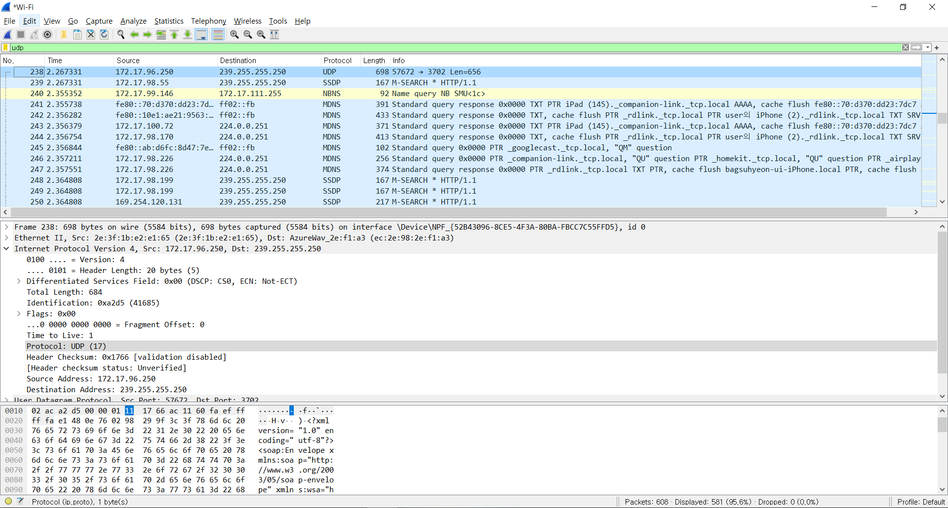
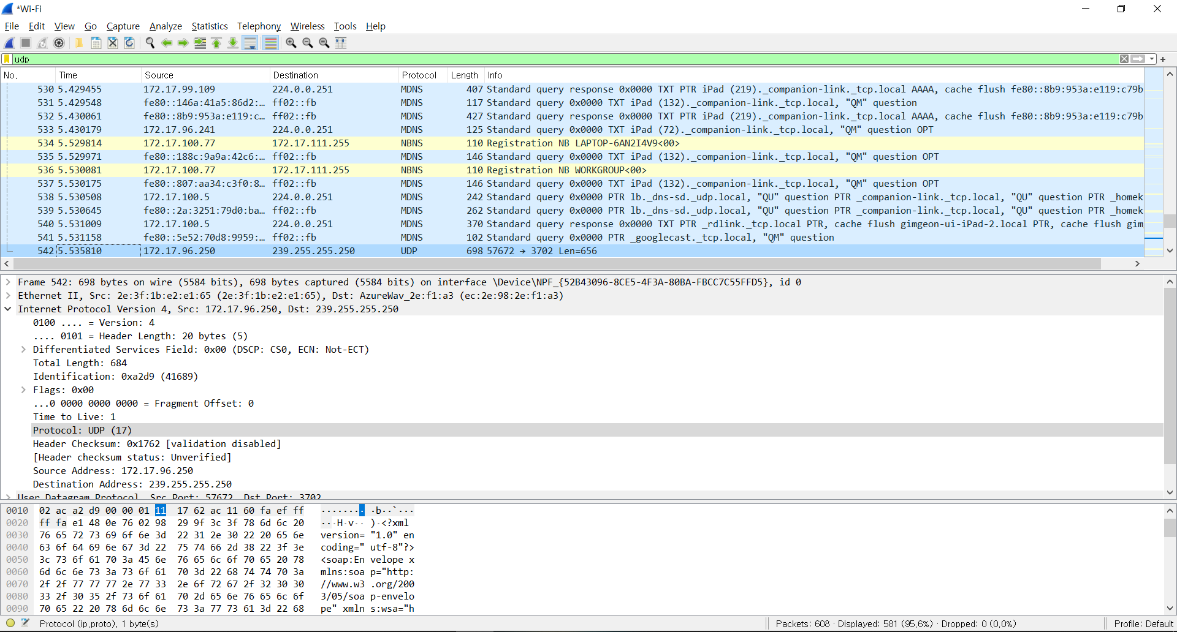
Lab 04: UDP on Wireshark
Questions
- Examine a pair of UDP packets. (your host sends the first UDP packet and the second UDP packet is a reply to this first UDP packet.) (Hint: for a second packet to be sent in response to a first packet, the sender of the first packet should be the destination of the second packet). Describe the relationship between the port numbers in the two packets.
사진 상으로는 port number가 보이지 않으나, 238번 패킷을 쭉 따라 542번 패킷을 만나 쌍을 이룬 두 패킷의 port number는 변함이 없음을 확인할 수 있었다.

Slide 11
Discussion
강의 자료에서와 유사한 환경을 구성하고 싶어, 대표하는 protocol을 UDP로 지정하는 패킷을 찾기 위해 집에서 Wireless-lan을 사용하는 노트북 환경에서 분석을 진행하였으나, 해당하는 패킷이 잡히지 않았다. 강의실로 노트북을 이동하였을 때, 비로소 “UDP” 라고 표기된 패킷을 포착할 수 있었다.
UDP를 사용하는 대표적인 Application인, DNS 패킷들을 쌍으로 두어 분석을 해보았을 때는 첫 번째 패킷의 Source port와 Destination port가 두 번째 패킷에서는 서로 뒤바뀌어 있는 것을 확인할 수 있었다. 이를 통해 이들은 통신하는 관계 속에 있으며, send와 reply 가 이루어짐을 알 수 있었다.
이를 통해, 본 문제 7번에서의 패킷들에서는 port number가 서로 뒤바뀌지 않았다는 점으로 보아, send는 이루어졌으나 reply가 이루어지지는 않은 것임을 유추해 볼 수 있었다.

